Slide 1
Příprava diplomové práce – Informace a konzultace
doc. Mgr. L. Baťalík, Ph.D.
Katedra fyzioterapie a rehabilitace
Masarykova univerzita
17 / 02 / 2025

Slide 2
Poděkování za odevzdané projekty
Děkuji všem studentům za odevzdání projektů DP.
Oceňuji vaši práci na formulaci témat a výzkumných záměrů.
Vaše příprava je důležitým krokem k úspěšné diplomové práci.

Slide 3
Pokyny k tvorbě diplomové práce
Termín odevzdání DP: kolem března 2026 (letos: 31. března 2025)
Struktura práce: Úvod, teoretická část, metodika, výsledky, diskuze, závěr
Minimální rozsah: 50 normostran (bez abstraktu, příloh a referencí)
Citace dle AMA style
Povinné použití standardizovaných dotazníků, pokud je součástí subjektivní hodnocení

Slide 4
Význam včasného plánování
Nenechávejte vše na poslední chvíli – psaní DP je proces, který zabere více času, než se na první pohled zdá.
Doporučený harmonogram
  Do konce dubna – hotová hrubá verze teoretické části
  Do června – finalizace metodiky
  Do září – výsledky
  Do listopadu – návrh diskuze
  Do prosince – revize a kontrola originality

Slide 5
Konzultace s vedoucím práce
Pravidelná komunikace je klíčová – vedoucí vás může upozornit na metodické chyby ještě před odevzdáním.
Po každé konzultaci doporučuji stručně shrnout hlavní závěry
(stačí pár vět e-mailem vedoucímu).
Pozdní konzultace před termínem mohou vést k hromadění stresu (napr. pomalejší odezva školitele) proto: buďte aktivní a organizovaní

Slide 6
Časté chyby a jak se jim vyhnout
Nedostatečná rešerše literatury – DP není jen shrnutí známých faktů, ale musí prokázat kritické myšlení.
Nejasné cíle a hypotézy – každá práce musí mít jasně definovanou výzkumnou otázku.
Špatná metodologie – pokud není jasně popsán výzkumný postup, výsledek nebude spolehlivý.
Formální chyby – dodržujte citační normu (AMA), správnou strukturu a jazykovou úroveň.
Nedostatečný čas – pro formální úpravy

Slide 7
Jak napsat kvalitní diskuzi?
Diskuze není opakování výsledků, ale jejich interpretace a srovnání s jinými studiemi.
Odpovězte si na otázky:
  Jak vaše výsledky zapadají do současné vědecké literatury?
  V čem jsou vaše výsledky nové nebo zajímavé?
  Jaké jsou možné limity vašeho výzkumu?

Slide 8
Plagiátorství a kontrola originality
Včasná kontrola přes IS MUNI – pokud je problém, máte čas provést úpravy.
Správné citace – nikdy nekopírujte celé věty bez uvedení zdroje.
Parafrázování nestačí, je nutné přidat i vlastní interpretaci.

Slide 9
Vejce vejci – hledání podobných dokumentů a plagiátů
Včasná kontrola originality (plagiátorství)!
Seznamte se tady:
https://is.muni.cz/auth/help/elearning/plagiat#e_pl_cose

Slide 10
Pokyny - náležitosti
viz prezentace podzim,
nebo https://www.med.muni.cz/studenti/statni-zkousky

Slide 11

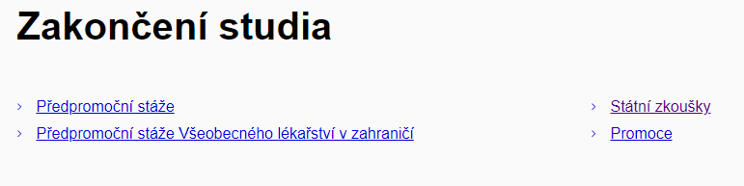
Důležité dokumenty
Cesta: Lékařská fakulta Masarykovy univerzity | MED MUNI
Studenti
Zakončení studia
Státní zkoušky
https://www.med.muni.cz/studenti/statni-zkousky
  Bakalářské a navazující magisterské programy

Slide 12
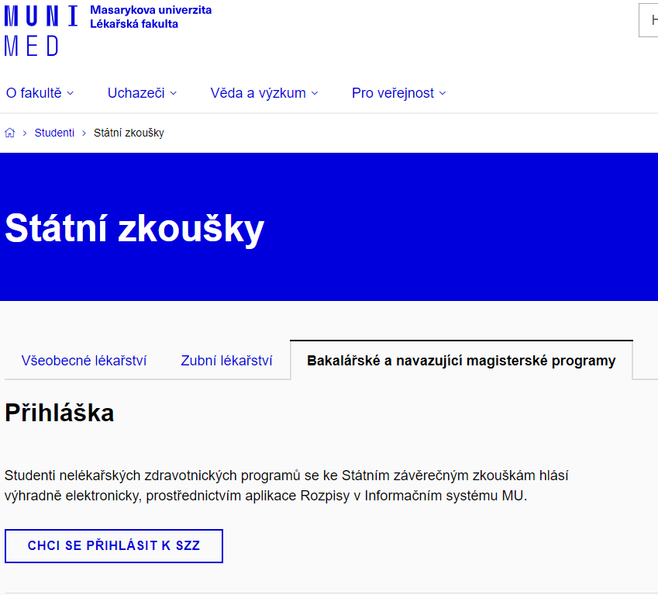
Důležité dokumenty

Slide 13
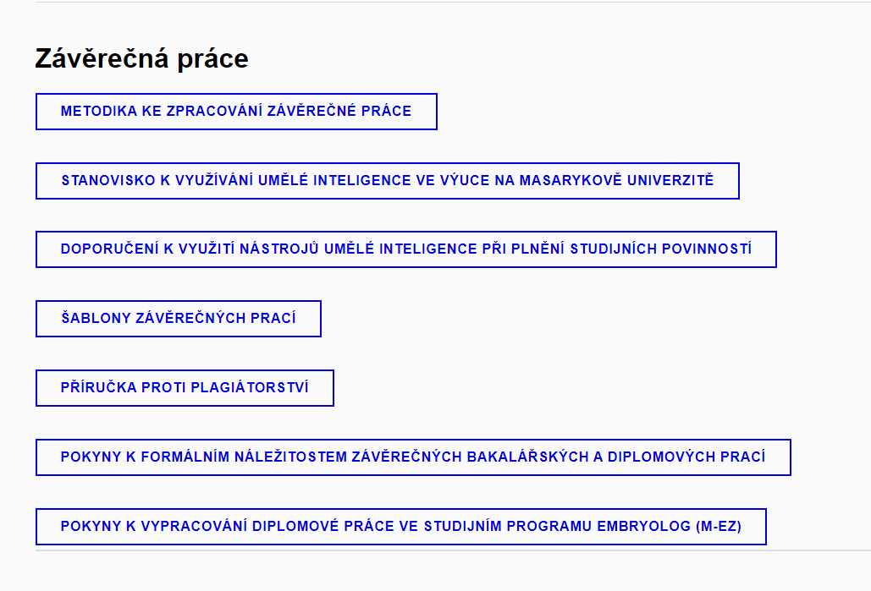
Posunout dolů

Slide 14
Statistika
Prof.DUŠEK od 20. března (8 lekcí)
Doporučuji konzultovat svůj záměr, případně vybrané statistické metody

Slide 15
Konzultační hodiny
Konzultace k DP budou:
probíhat místo přednášek
Každé pondělí 12:30–15:00
Místnost: KRF KOM 255A

Slide 16
Závěr a kontakt
Nebojte se ptát a konzultovat své postupy.
Máte-li dotazy, kontaktujte mě:
📧 114757@mail.muni.cz

